Slide 1

Desenvolvimento de Jogos
COM JAVASCRIPT E PHASER.IO
GUILHERME MOURA IGNÁCIO

Slide 2

EU
DESENVOLVEDOR DE JOGOS POR HOBBY
PIXEL ARTIST
HACKATHON E GAME JAMS

Slide 3


Porque Phaser.io
e Javascript
Free
Leve
Real-time building
Cross-Platform

Slide 4
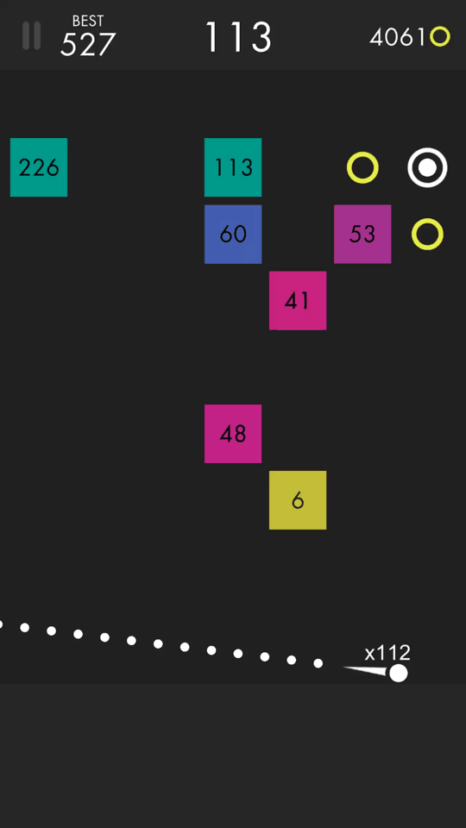
O QUE FAREMOS
Protótipo Ballz
Em cerca de 250 linhas de código
BALLZ

Slide 5
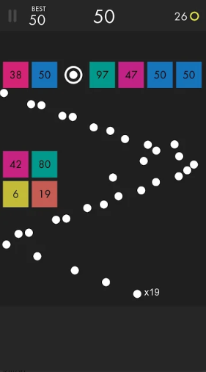
ANÁLISE DE
INTERFACE
Painel de pontuação ~ 8%
7 Blocos por fileira
Exibe trajetória da bola
Tamanho da bola ~ 4%
Painel Publicidade ~ 18%

Slide 6
COMO
FUNCIONARÁ
O PROCESSO
DESENVOLVER
Implementação de novas funcionalidades, correção de erros antigos
LEAN MINDSET
TESTAR
PLANEJAR
Jogar a nova versão do jogo e analisar o que funcionou, o que não funcionou.
Decidir o que precisa arrumar ou implementar para próxima versão.

Slide 7
PRIMEIROS
PASSO
Conecte-se na Wi-fi (Senha: fcamara2018)
Faça o download do Node.js ou do seu web Server de preferência
Clone o repositório: https://github.com/GuiMouraIgnacio/PhaserWorkShop

Slide 8
Afazeres
Exibir nossos objetos na tela
HORA
DE
CODAR!

Slide 9

Análise
Conseguir mirar a bola
Conseguir atirar a bola
Fazer a bola para quando atingir nosso chão
VERSÃO ATUAL
Deandra

Slide 10
Afazeres
Conseguir mirar a bola
Conseguir atirar a bola
Fazer ela parar quando atingir o chão
HORA
DE
CODAR!

Slide 11

Análise
Inserir blocos
Quebrar os blocos
Fazer com surjam blocos novos toda rodada
Criar uma mecânica para o jogo terminar
VERSÃO ATUAL
Deandra

Slide 12
Afazeres
Inserir blocos
Conseguir quebrar blocos
Criar novos blocos toda rodada
Implementar mecânica de Game Over
HORA
DE
CODAR!

Slide 13
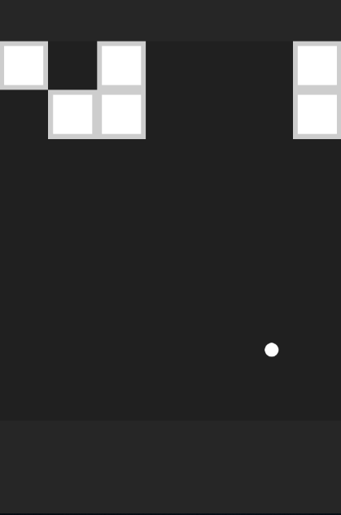
Análise
Inserir contador de “vidas” no bloco
Fazer com o que o contador suba a cada nível
Fazer com que o Contador desça em contato com a bola
Destruir o bloco caso tenha 0 vidas
VERSÃO ATUAL
Deandra

Slide 14
Afazeres
Inserir contador de vidas no bloco
Subir o contador automaticamente
Descer o contador em contato com a bola
Destruir o bloco caso zere o contador
HORA
DE
CODAR!

Slide 15
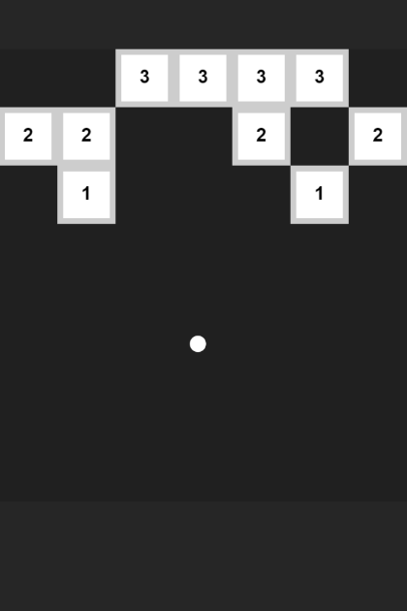
Análise
Inserir mecânica de bolas extras
Surgimento
Adição
Novo tiro
VERSÃO ATUAL
Deandra

Slide 16
Afazeres
Surgimento de bola extra
Ganhar bola extra
Novo tiro com múltiplas bolas
HORA
DE
CODAR!

Slide 17
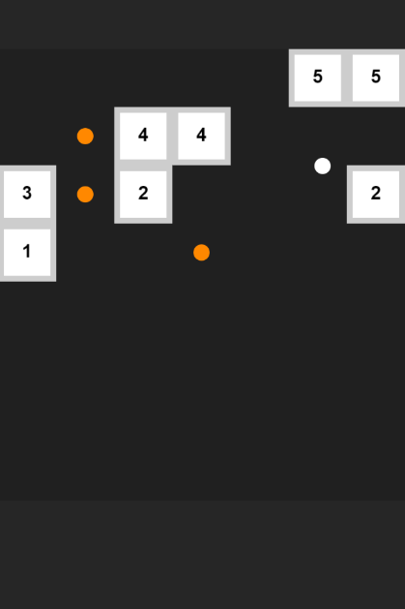
“PRONTO”, E AGORA?
Biblioteca de exemplos
Tutoriais
Documentação
Fórum
Slack
BALLZ CASEIRO

Slide 18


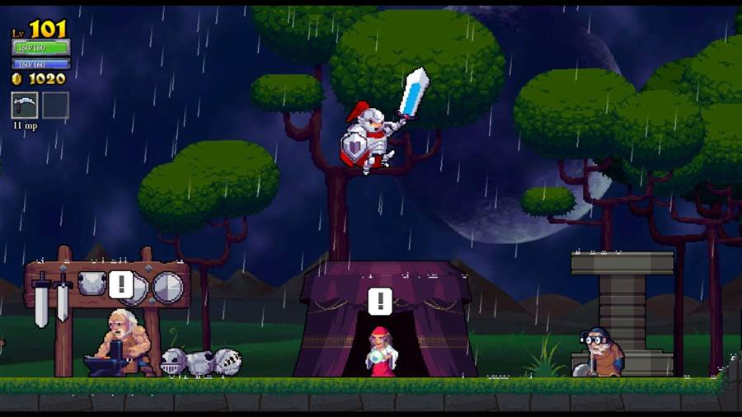

CONHEÇA
OS JOGOS
BRASILEIROS
CHROMA SQUAD
MANA SPARK
PESQUISE SOBRE
KNIGHTS OF PEN & PAPER
ROGUE LEGACY

Slide 19
Obrigado
FB.COM/GUIMOURAIGNACIO
GUILHERME.IGNACIO@USP.BR
LINKEDIN.COM/IN/GUIMOURAIGNACIO/
@GUIMOURAIGNACIO
GUILHERME MOURA IGNÁCIO

Slide 20
Análise
Exibir quantas bolas o jogador possui
Colocar cores nos quadrados de acordo com a vida
Implementar pause
Colocar pause e pontuação na barra superior
Aumentar a velocidade das bolas quando a jogada for longa
E outras infinitas possibilidades.
VERSÃO ATUAL
Deandra

